Slide 1
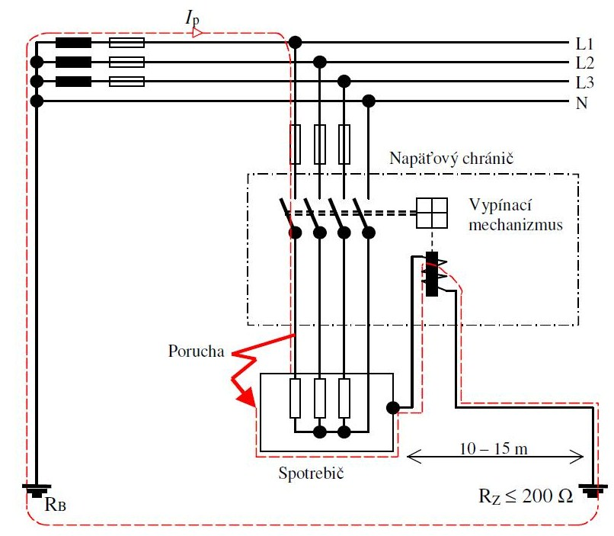
Napäťový chránič:
Podstata spočíva v odpojení poruchového zariadenia od zdroja v čase kratšom ako 0,2 s. Odpojené sú všetky fázy vrátane stredného vodiča N (to znamená, že prenos poruchy na bezporuchové zariadenie je vylúčený).

Slide 2
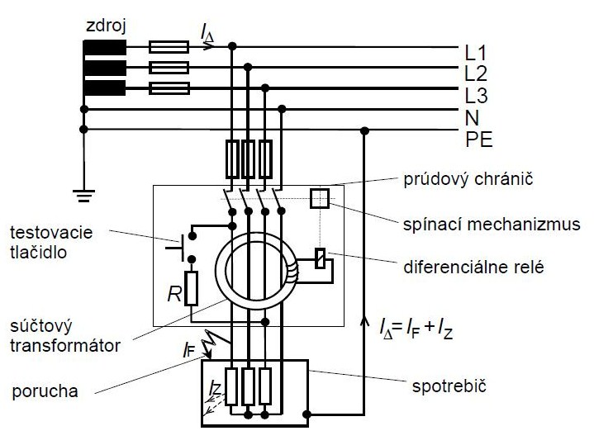
Prúdový chránič:
Úlohou prúdového chrániča je odpojiť od napájania elektrické zariadenie najneskôr do 0,2 sekundy, ak rozdiel prúdov do zariadenia vtekajúcich a zo zariadenia vytekajúcich prekročí tzv. vybavovací prúd prúdového chrániča.
Vybavovací prúd prúdového chrániča je vo všetkých priestoroch stanovený na hodnotu 30 mA. Výnimkou sú priestory so zvýšeným požiarnym rizikom, kde je jeho hodnota stanovená na 300 mA.

Slide 3
Prúdový chránič predstavuje doplnkovú ochranu pred úrazom elektrickým prúdom. Preto ho nikdy nesmieme použiť samostatne. K prúdovému chrániču musí byť pred napájaným zariadením vždy ešte zapojený istič alebo poistka.
Podstata spočíva v odpojení poruchového zariadenia od zdroja v čase kratšom ako 0,2 s. Odpojené sú všetky fázy vrátane stredného vodiča N (to znamená, že prenos poruchy na bezporuchové zariadenie je vylúčený).
Prúdový chránič musíme dnes už použiť vo všetkých zásuvkových obvodoch a kúpeľniach aj vo svetelných obvodoch.
Špeciálnu pozornosť venujeme elektrickým zásuvkám
v kúpeľni (30 mA)
v zdravotníckych inštaláciach (30 mA)
ktoré napájajú zariadenia používané v exteriéri (kosačka, cirkulár, čistička vody v bazéne, ponorné čerpadlo do studne a pod.) (30 mA)
v priestoroch so zvýšeným požiarnym rizikom (300 mA)
Za prúdovým chráničom musíme zapojiť ešte ističe alebo poistky, ktoré istia jednotlivé svetelné, zásuvkové alebo technologické obvody.
Prúdové chrániče je možné použiť len v sieťach TN-S!

Slide 4
Norma sa vzťahuje na elektrické inštalácie v priestoroch s trvalo namontovanou vaňou alebo sprchou a pre okolité zóny.
Klasifikácia zón v priestoroch s vaňou alebo sprchou
Pôvodné rozdelenie do štyroch zón sa v novej norme zjednodušilo na rozdelenie do troch zón: zónu 0, zónu 1 a zónu 2. Rozmery zón sa merajú vzhľadom na steny, pevné priečky, stropy, dvere a výklenky, ktoré vymedzujú rozsah zóny.

Slide 5
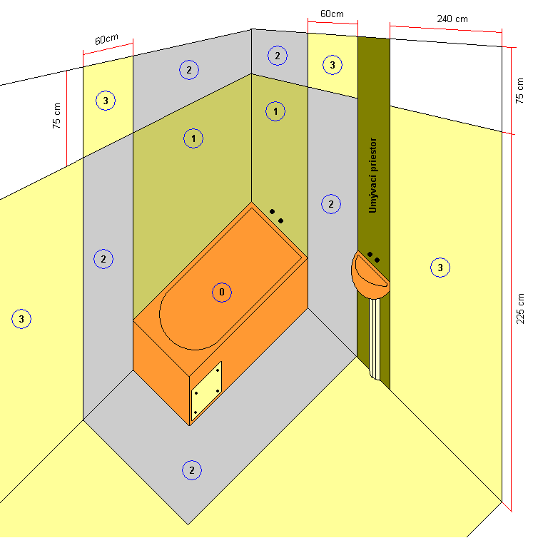
Zóna 0
Je ako doteraz vnútorný priestor kúpacej alebo sprchovacej vane. Pri sprchách bez vane sa priestor zóny 0 vymedzuje rovinou o výške 10cm nad podlahou s rovnakou plochou, ako má zóna 1.
Zóna 1
Zostáva čo do výšky 225cm nad podlahou. Zahŕňa aj priestor pod kúpacou vaňou vyvýšenou alebo aj rôzne tvarovanou. U sprchy bez vane zóna 1 ohraničuje zvislú plochu, ktorá je vzdialená 120cm od pevne namontovanej hlavice na stene alebo strope.
Zóna 2
Zostáva v predchádzajúcom určení, tj. obklopuje zo strán zónu 1 v šírke 60cm a výške 225cm nad podlahou. Zónu 2 však neobsahuje sprcha bez vane, ktorej priestor je určený zónou 1 vo vzdialenosti 120cm.
Ak výška stropu presahuje 225cm nad podlahou, je zónou 2 aj priestor nad zónou 1 a to až k stropu.
Zóna 1 je určená pre ohrievače vody
zóna 2 pre svietidlá, ventilátory,
zóna 3 pre spínače, zásuvky, práčky, rebríkové radiátory, infražiariče.

Slide 6
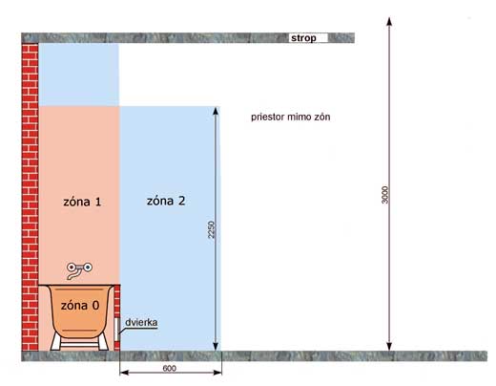

Slide 7
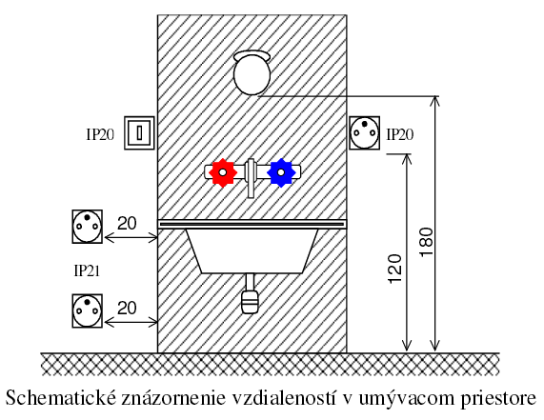

Slide 8
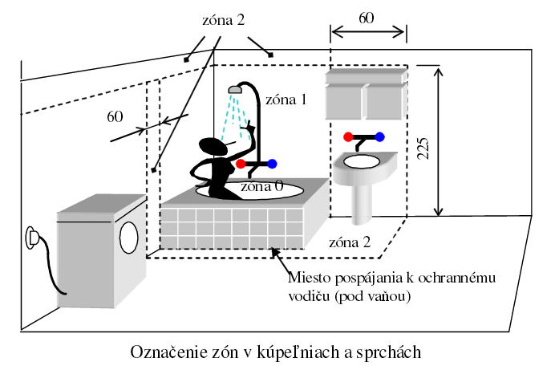

Slide 9
Svietidlo umiestnené v zóne 2 musí mať krytie IP X4, v zóne 3 stačí krytie IP X1.
Zásuvky a spínače sa inštalujú vo výške 120 cm nad podlahou.
Zásuvka na práčku môže byť umiestnená 20 cm nad podlahou, ale mala by byť ľahko prístupná. Rovnako môže byť osadená aj zásuvka na rebríkový elektrický radiátor.
Teleso radiátora môže byť umiestnené nad vaňou len vtedy, ak vykurovacím médiom je voda.
Pri hranici umývacieho priestoru môžu byť zásuvky osadené vo výške aspoň 120 cm od podlahy, prípadne, ak majú byť nižšie, musia byť minimálne 20 cm od umývacieho priestoru.
Hranica je definovaná ako priestor nad umývadlom a pod ním a jej šírka a hĺbka je zhodná s pôdorysom umývadla.
Ventilátor na toalete môže byť napojený priamo na osvetlenie s automatickým dobehom po zhasnutí.
V kúpeľni sa ventilátor ovláda samostatným spínačom so signalizáciou zapnutého stavu, ktorý je umiestnený pri dverách. Ak ho umiestnime nad vaňu, jeho spodný okraj musí byť aspoň 225 cm od podlahy.

Slide 10
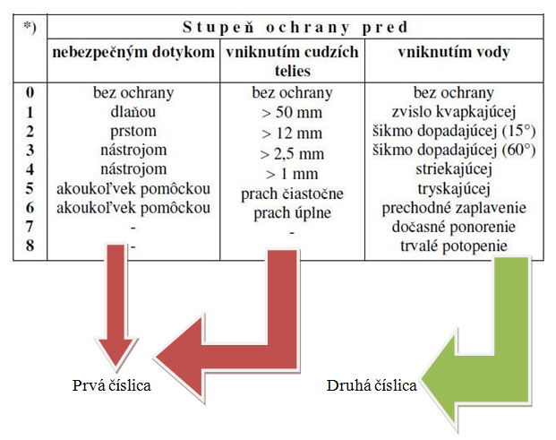

Slide 11
Zadanie:
Zo stránky www.majstrissmt.eu si stiahnite návrh projektu elektroinštalácie jednoizbového bytu, ktorý je spracovaný pre rozvodnú sieť TNC.
Projekt upravte pre realizáciu v rozvodnej sieti TNS. Doplňte obrázok rozvodnej siete, obrázok silového pripojenia, obrázok elektroinštalácie, obrázok použitej základnej ochrany pred dotykom neživých častí.
Vyrátajte podľa podkladov prierez domovej prípojky a prierez hlavného domového vodiča.
Do schémy elektroinštalácie doplňte značky spotrebičov, ktoré navrhnete pre zapojenie k jednotlivým zásuvkám.
Podľa rozmerov bytu určite dĺžky vodičov potrebných pre elektroinštaláciu.
Podľa spôsobu zapojenia určite prierezy príslušných vodičov.
Navrhnite potrebné ističe.
Na základe podkladov vyrátajte cenovú ponuku pre materiál potrebný k elektroinštalácii. (ističe, vodiče, poistky, zásuvky, vypínače, svorkovnice...). Položky rozlož podľa použitia v jednotlivých miestnostiach.
Doplňte úvodnú stranu projektu – Názov, trieda, skupina, školský rok...
Do projektu doplň popis základnej použitej ochrany neživých častí v sieti TNS, použi obrázok z internetu.
Do projektu doplň umiestnenie vypínačov, zásuviek a rozvodných krabíc v jednotlivých miestnostiach spolu s okótovaním.
11. Do projektu doplň popis rozmiestnenia spotrebičov , svietidiel a zásuviek v kúpelni podľa platnej legislatívy.
12. Do projektu doplň popis ochrany pred bleskom, ktorá je zabezpečená pre budovu.

Slide 12
13. Do projektu doplň farebné označenie vodičov podľa ich funkcie, obrázok zapojenia elektrických zásuviek v navrhovanej sieti.
14. Vytvorte montážne schémy (v programe S-plan) pre inštaláciu káblov v sieti TNS
(8 zväzkov):
Zásuvkové obvody: zväzky 1 až 6
Svetelné obvody: zväzky 1 a 2
Výkresy doplň do objektu

Slide 13
Základné údaje o objekte
Objektom je jednoizbový byt s kuchyňou, chodbou, WC a kúpeľňou. V byte sú použité štandardné elektrické spotebiče. Výkonovo väčšie spotrebiče sú automatická práčka, chladnička a sporák. Sporák v kuchyni je kombinovaný (rúra je elektrická, horáky sú plynové). Tieto spotrebiče majú svoj samostatný obvod.
Kúrenie je ústredné - plynové.
Byt je obývaný jednou osobou.
Súpis použitých elektrospotrebičov aj ich príkony
počítač - 0,5 kW
práčka - 3,5 kW
elektrická rúra - 3 kW
infražiarič - 1,8 kW
žehlička - 1,2 kW
vysávač - 1,4 kW
mixér - 1,4 kW
fén - 0,4 kW
TV - 0,1 kW
rádio - 0,1 kW
chladnička - 0,15 kW
Navrhnite hodnoty použitých ističov:
Pre zásuvkové a svetelné obvody, podľa schémy určite zapojenie jednotlivých spotrebičov a určite prierezy vodičov, zakreslite jednopólovú silovú schému.

Slide 14
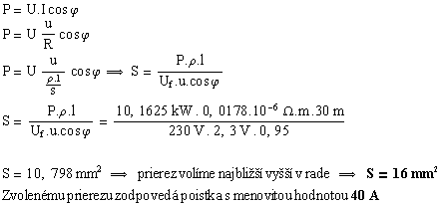
Celkový predpokladaný príkon a súdobosť
Celkový predpokladaný príkon všetkých spotrebičov je 13,55 kW.
Súdobosť je hodnota zohľadňujúca pravdepodobnosť koľko spotrebičov bude súčasne používaných. Je to tabuľková hodnota. Pre objekt s jedným užívateľom volím hodnotu 0,75.
Pričom ak sa hodnota súdobosti rovná 1, znamená to, že všetky spotrebiče "idú" súčasne.
Hodnota súdobého výkonu sa vypočíta ako súčin súdobosti a predpokladaného výkonu (v našom prípade súdobý výkon bude P=0,75.13,55 kW = 10,1625 kW).
Návrh prierezu prípojky
Prierez prípojky je dimenzovaný - navrhovaný - tak, aby zniesol prúd ktorý ním potečie pri predpokladanom súdobom príkone.
Prierez rátame zo vzťahu :

Slide 15
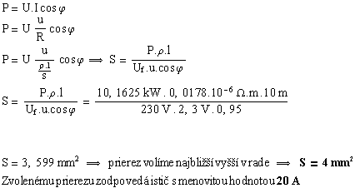
Rad používaných prierezov v domácnosti: 1.5, 2.5, 4, 16, 20, 25 [mm²]
- P - predpokladaný súdobý príkon
- ρ - špecifický merný odpor
- l - dížka prípojky
- U_{f} - fázové napätie
- u- napätie - úbytok na prípojke (povolené je 1 %U_{f} = 2,3 V )
- cos φ - účinník siete (0,85 - 0,95)
Prierez volíme najbližší vyšší v rade, čomu potom musí zodpovedať aj hodnota trojfázovej poistky.
Návrh prierezu HDV
Prierez HDV je dimenzovaný - navrhovaný - aby zniesol prúd ktorý ním potečie, pričom v zmysle zachovania selektivity je minimálne o rád nižší než prierez prípojky.
Prierez rátame zo vzťahu :

Slide 16
- P - predpokladaný súdobý príkon
- ρ - špecifický merný odpor
- l - dížka HDV
- U_{f} - fázové napätie
- u- napätie - úbytok na HDV (povolené je 1 %U_{f} = 2,3 V )
- cos φ - účinník siete (0,85 - 0,95)
Prierez volíme najbližší vyšší v rade, čomu potom musí zodpovedať aj hodnota ističa.
Keďže prierez HDV je minimálne o rád nižší než prierez prípojky, aj hodnota ističa bude minimálne o rád nižšia než hodnota poistky.

Slide 17
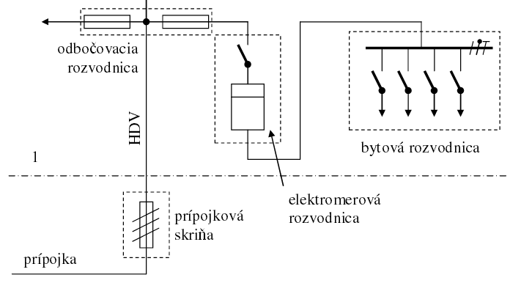
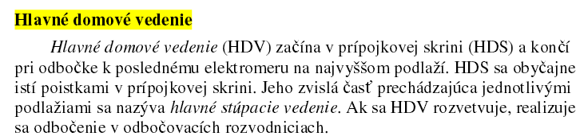

Slide 18
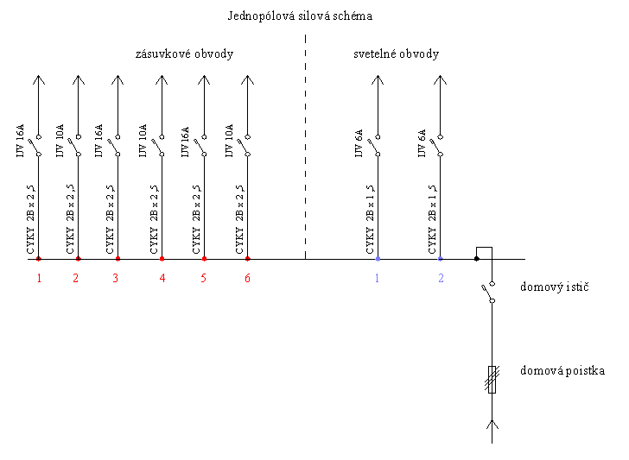

Slide 19
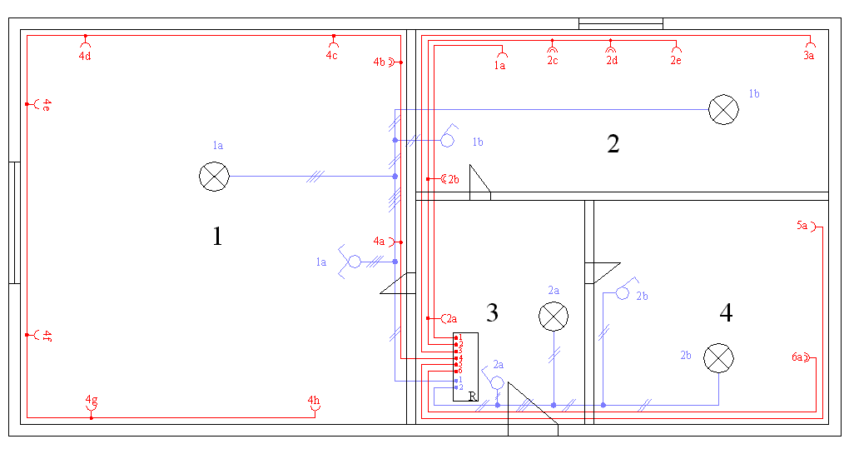
LEGENDA:
1 - obývacia izba
2 - kuchyňa
3 - chodba
4 - kúpeľňa, WC
LEGENDA:
1 - obývacia izba
2 - kuchyňa
3 - chodba
4 - kúpeľňa, WC
Vytvorte nový projekt v sústave TNS
4,5m
2m
3m
2m
3m

Slide 20
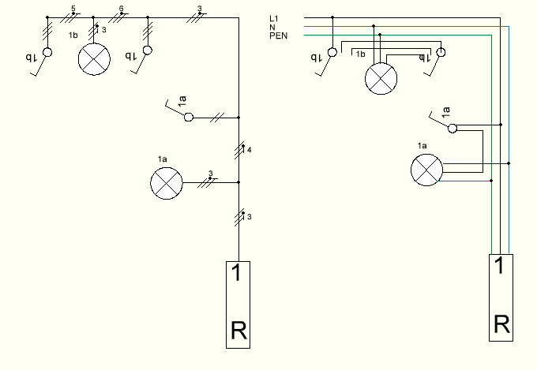
Montážny výkres pre rozvodnú sieť TNS (zväzok 1)

Slide 21
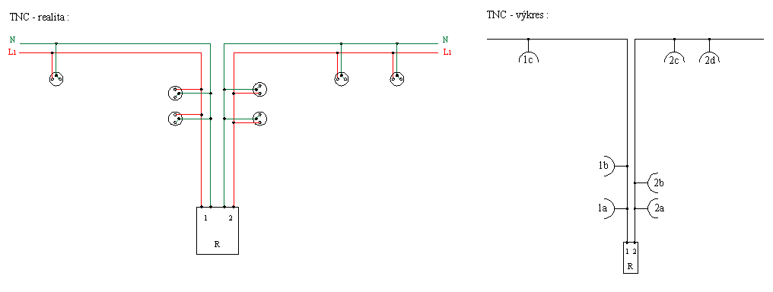
Montážny výkres pre rozvodnú sieť TNC

Slide 22
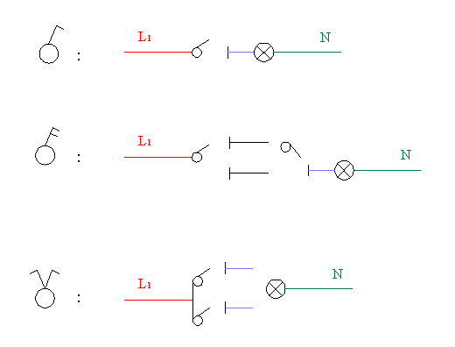
Tri typy najčastejšie používaných vypínačov :
jednopólový - jeden vypínač ovláda jedno svietidlo
chodbový - jedno svietidlo je ovládané dvomi vypínačmi
obývačkový - dve páčky s možnosťou voľby medzi žiarovkami svietidla, ktoré sú nimi ovládané

Slide 23
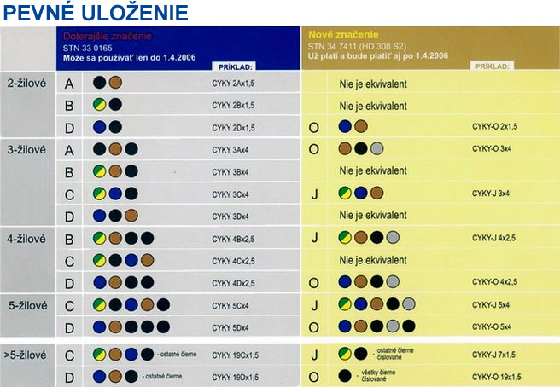

Slide 24
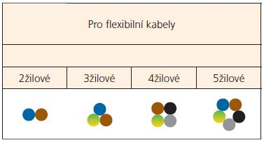
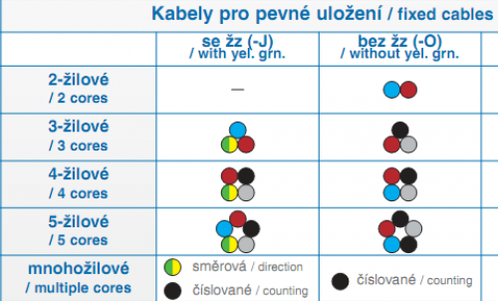
pôvodné označenie podľa STN nové európske značenie
CYH H03VH - H
CYLY H03VV - F
CYLY H03VVH2 – F, H03VV - F
CYSY H05VV – F, A05VV – F, H05VVH2 - F
CY H07V – V, H07V – R, H07V – K, H05V - U
CYA H05V – K
CQ H05V2 – U, H05V2 – K, H07V2 – U, H07V2 – K
CGLG H05RR – F
CGLO H05RRT – F
CGSG, CGSU H05RN – F, A05RN - F
CGSU do 6 mm² H07RN – F
CGTG od 10 mm² A07RN – F

Slide 25
IZOLOVANÉ VODIČE
Patria sem pevné silové vodiče a silové šnúry.
príklad označenia: A G Y Y 4 B x 2,5
pozície: 1 2 3 4 5 6 7
1. Materiál jadra 2. Materiál izolácie žily
A hliník G kaučukový vulkanizát (guma)
C meď B G + zvýšená tepelná odolnosť
S vulkanizát zo silikónového kaučuku
Y mäkčený PVC
M mäkčený PVC, zvýšená odolnosť voči mrazu
Q mäkčený PVC, zvýšená odolnosť voči teplote

Slide 26
3. Typ a konštrukcia kábla
špeciálne
vodiče
D banský vodič šnúry
H plochá šnúra
V vlečný vodič L ľahká šnúra
Z zvárací vodič S stredná šnúra
X výťahový vodič T ťažká šnúra
3. Typ a konštrukcia kábla – podľa konštrukcie
M mostíkový vodič Y vodič s dvojitou izoláciou
4. Materiál izolácie plášťa
B zosiln. protikorózna ochrana
E polyetylén
G guma
F kovové opletenie drôtom alebo páskou
M mäkčený PVC so zvýšenou odolnosťou voči mrazu
O opletenie zo sklenného hodvábu napustené silikónovým lakom
Y mäkčený PVC
U chlóroprénový vulkanizát z kaučuku

Slide 27
5 Počet žíl vo vodiči – vyjadrený číslom
6 Farebný kód žíl
kód vodiče farby typický príklad
A F čierne, hnedé, sivé vypínače
B F + PEN čierny + zelenožltý zásuvky a ďalšie 1f obvody v sústave TN-C
C F + PE + N čierny + modrý + zelenožltý zásuvky a ďalšie 1f obvody v sústave TN-C-S
D F + N čierny + modrý šnúry pre spotrebiče s dvojitou izoláciou
7 Prierez - vyjadrený číslom

Slide 28
Prierezy vodičov
Fázy | Obvod | Menovitý prúd ističa /poistky | Prierez jadier vodičov (mm²)
 |  |  | v rúrkach na lištách |  | v omietke
 |  |  | Al | Cu | Al | Cu
1 | svetelný | 10 | 2.5 | 1.5 | 2.5 | 1.5
 | zásobníkový | 10 | 2.5 | 1.5 | 2.5 | 1.5
 | zásuvkový | 16 | 4 | 2.5 | 2.5 | 1.5
 | práčka | 16 | 4 | 2.5 | 2.5 | 1.5
 | bytové jadro | 16 | 4 | 2.5 | 2.5 | 1.5
 | sporák do 10 kW | 16 | 4 | 2,5 | 2,5 | 1,5
2 | sporák do 10 kW | 16 | 4 | 2.5 | 4 | 2.5
 | akumulačné kachle do 6kW | 10 | 2.5 | 1.5 | 2.5 | 1.5
 | akumulačné kachle do 10 kW | 16 | 4 | 2.5 | 2.5 | 1.5

Slide 29
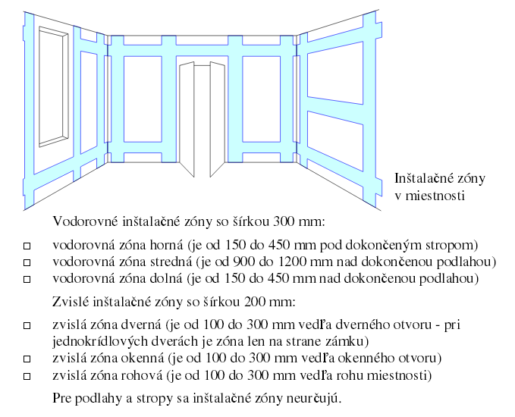
3m

Slide 30
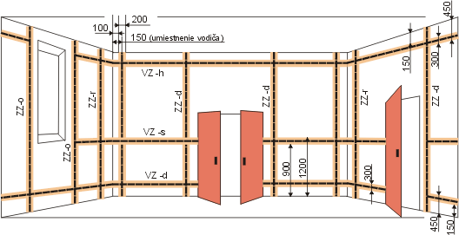

Slide 31
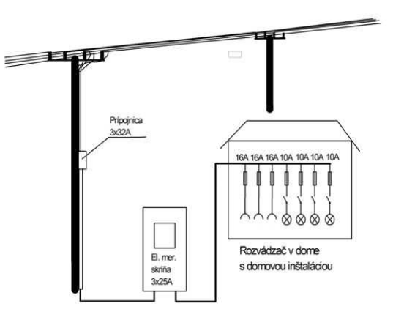

Slide 32
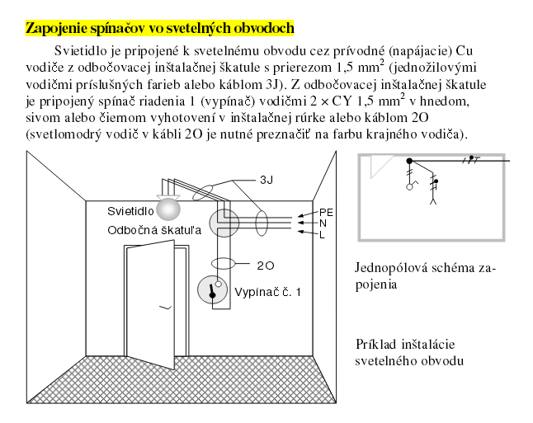

Slide 33
